Slide 1
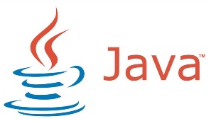

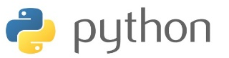

프로그래밍 언어
책 데이터 분석 과제

Slide 2
Contents
과제 소개
데이터 전처리
프로그래밍 언어별 출판 수 분석
출판사별 분석
최근 5년 동향 분석
언어별 세부 분석

Slide 3
1. 과제 소개

Slide 4
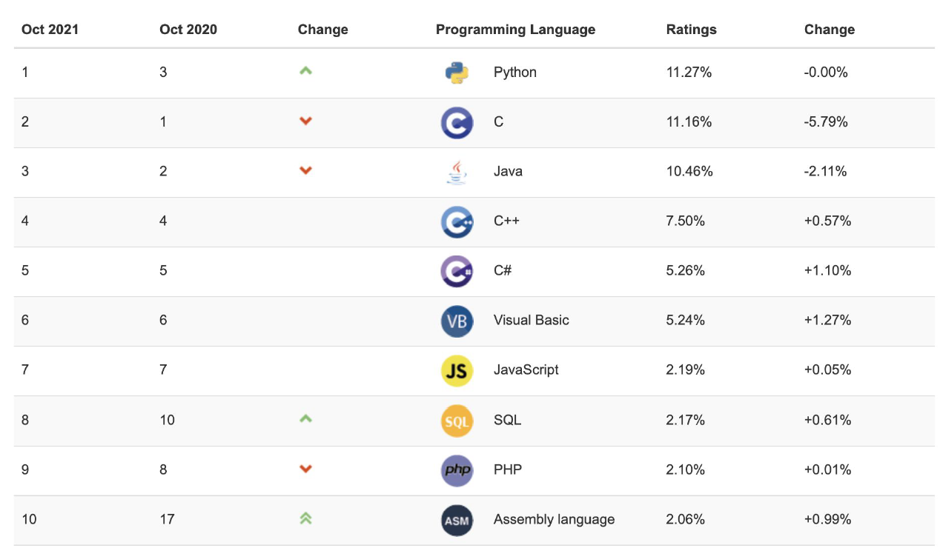
과제 소개

Slide 5
2. 데이터 전처리

Slide 6
데이터 전처리
네이버 API
책 페이지 수
중복 처리
0값, Null값 처리
아웃라이어 검사
총 4,345 행의 데이터

Slide 7
3. 프로그래밍 언어별 출판 수 분석

Slide 8
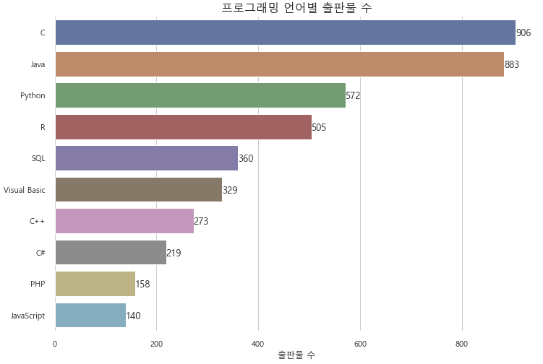
프로그래밍 언어별 출판물 수
TIOBE Top3

Slide 9
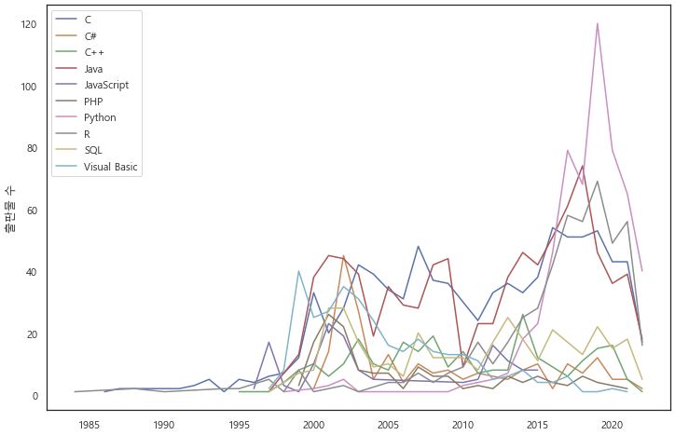
연도별 출판물 수의 변화
Python
Java
R 언어
C 언어

Slide 10
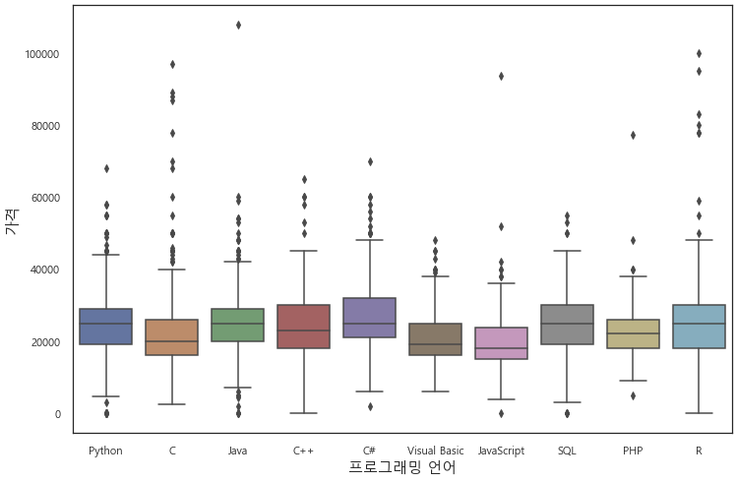
언어별 가격 분포 확인
TIOBE Top3

Slide 11
4. 출판사별 분석

Slide 12
출판사별 순위
Ranking | 출판사 | 출판물 합계 | 평균 가격
0 | 한빛미디어 | 333 | 25,730
1 | 에이콘출판 | 248 | 33,463
2 | 정보문화사 | 201 | 25,577
3 | Packt(GCOScience) | 167 | 20,766
4 | 영진닷컴 | 161 | 22,076
513 | 오메가북스 | 1 | 27,000
514 | 대유학당 | 1 | 30,000
515 | (주)쉬프트웍스 | 1 | 22,000

Slide 13
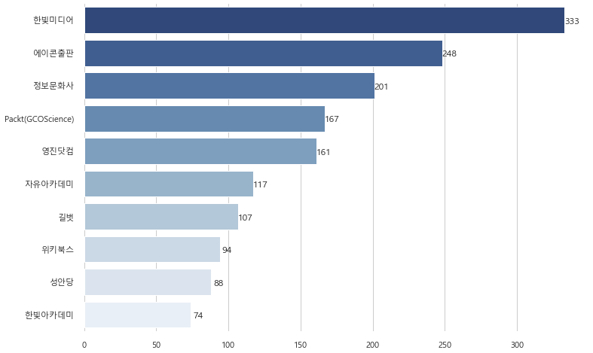
출판사 출판물 기준 TOP10

Slide 14
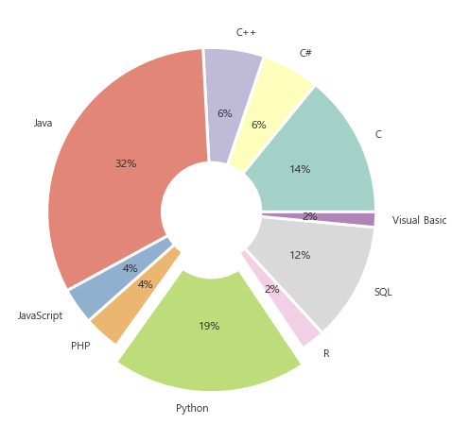
한빛 미디어 언어별 출판율

Slide 15
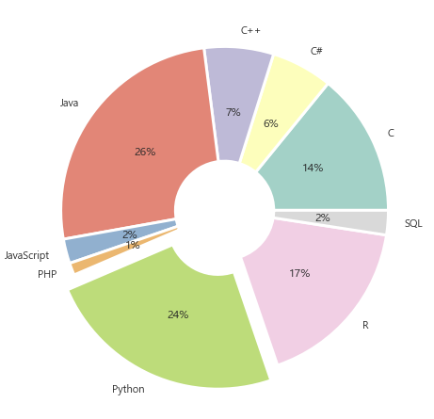
에이콘출판 언어별 출판율

Slide 16
5. 최근 5년 동향 분석

Slide 17
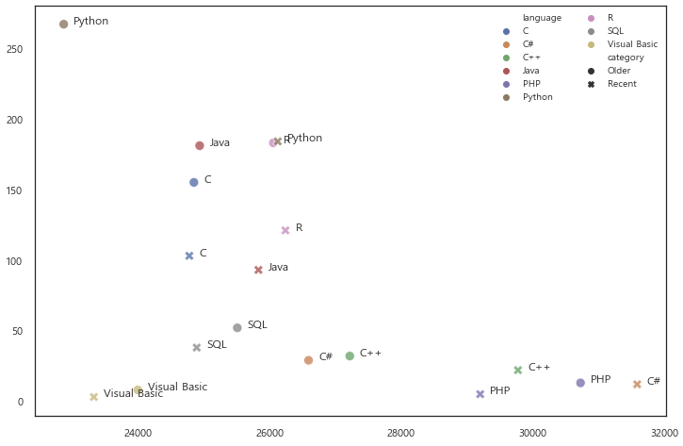
Recent (2020, 2021, 2022) vs Older (2017, 2018, 2019)

Slide 18
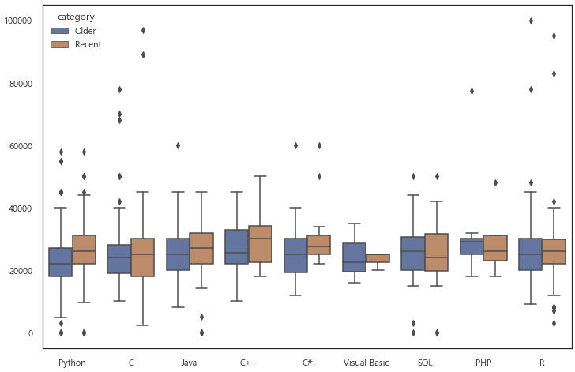
Recent (2020, 2021, 2022) vs Older (2017, 2018, 2019)

Slide 19
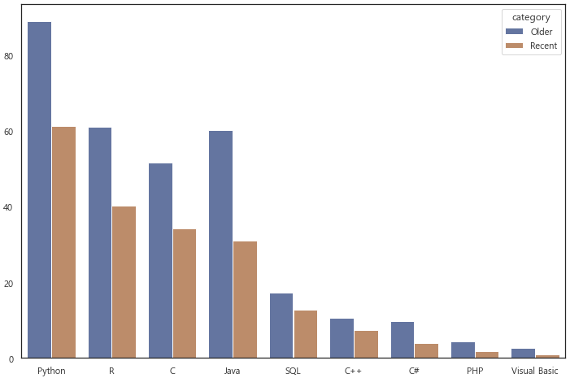
Recent (2020, 2021, 2022) vs Older (2017, 2018, 2019)

Slide 20
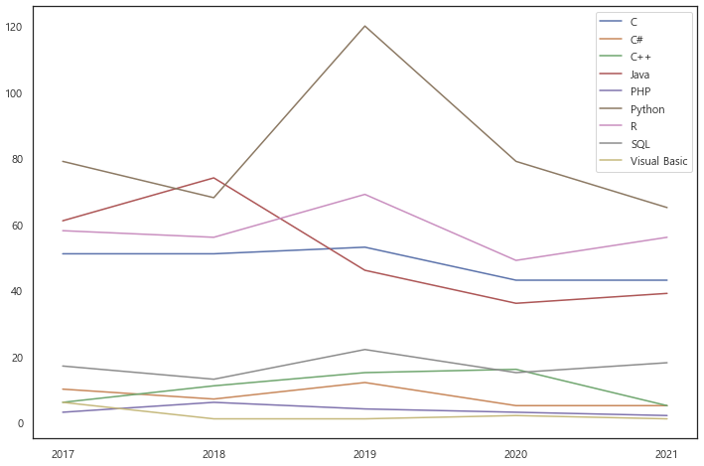
최근 5년 언어별 출판량
Python
R 언어
C 언어
Java

Slide 21
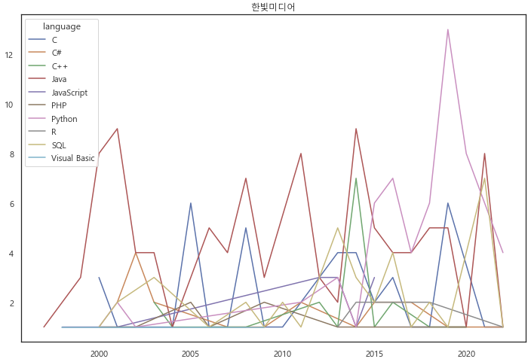
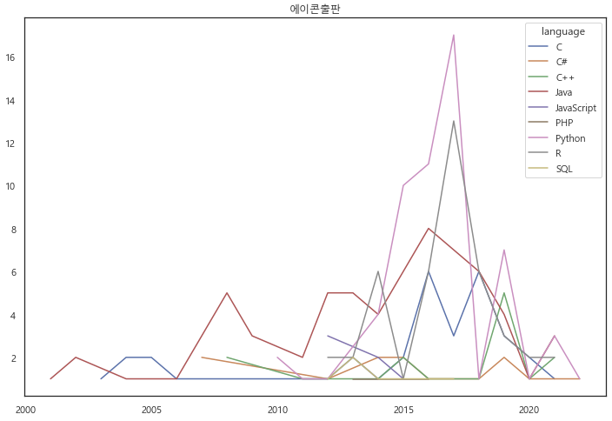
Top2 출판사의 언어별 출판 수 연도별 추세

Slide 22
6. 언어별 세부 분석

Slide 23
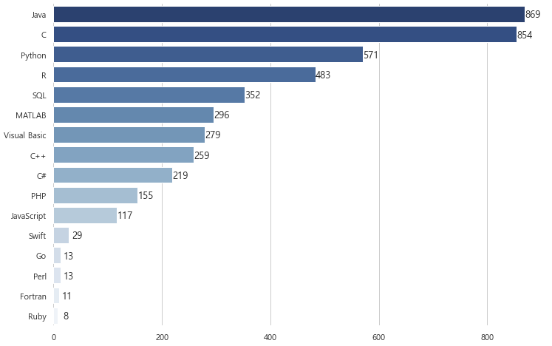
TIOBE TOP20 출판 수

Slide 24
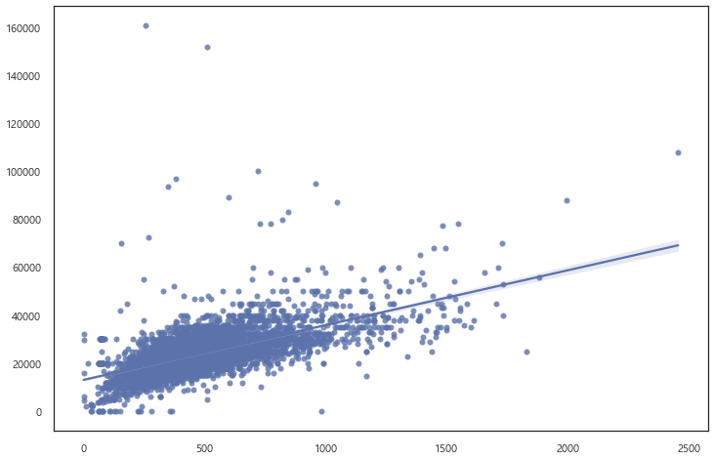
페이지 수 vs 가격

Slide 25
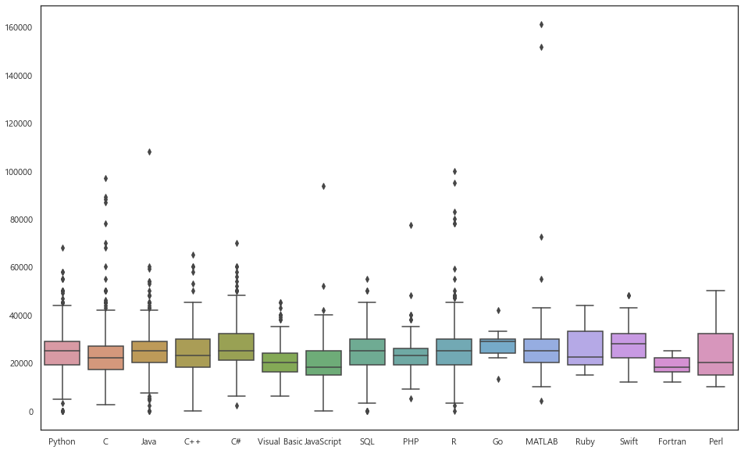
Top 20 언어별 가격 분포

Slide 26
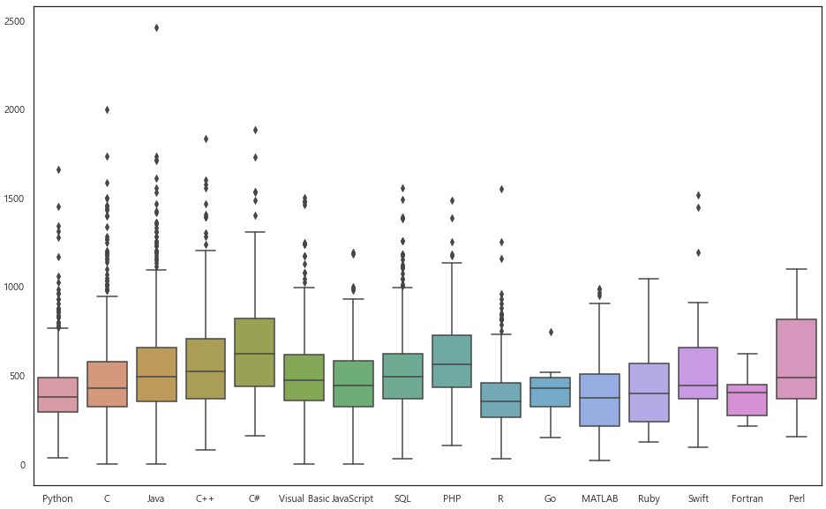
Top 20 언어별 페이지 수 분포

Slide 27
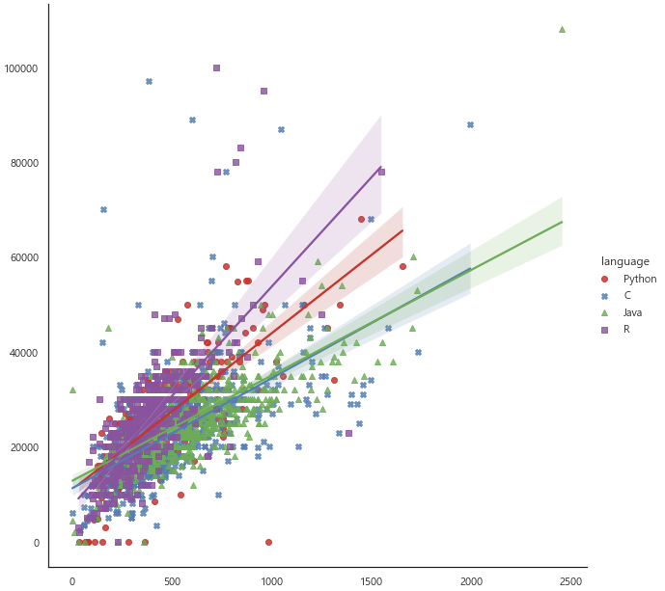
Python, C, Java, R 비교

Slide 28
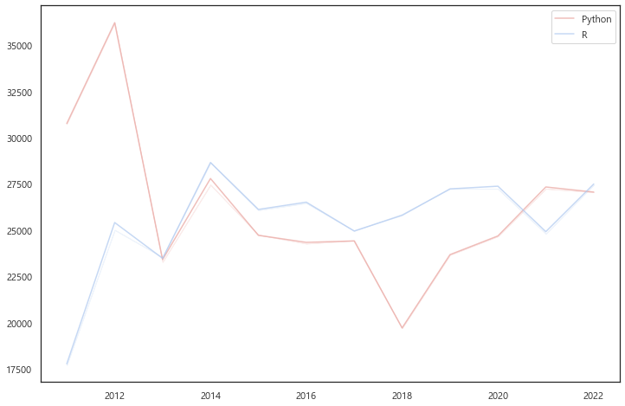
파이썬과 R 연도별 추세 비교

Slide 29
감사합니다.

